Slide 1
瘋子谷
組員：徐子翔、黃聖穎、謝汶宏、楊章豪
指導教授：郭文彥
組別代號：A07

Slide 2
分工
徐子翔：主要後端 (資料庫、C# server、php撰寫)
謝汶宏：素材蒐集、註冊+登入+創角scene樣本
黃聖穎：素材蒐集、UI樣本、聊天室
楊章豪：主要前端 (角色處理、重建、程式調整、動畫效果)、總負責

Slide 3
目錄
摘要
簡介
專題目的
系統說明
使用到的技術及工具
遇到的問題及解決方法
成果展示
發想來源
未來展望

Slide 4
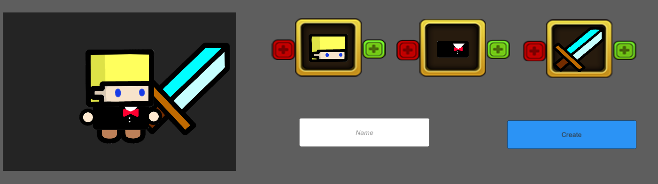
摘要
這是一款休閒遊戲，使用電腦作為遊戲共
同平台，盡量模仿楓之谷的小遊戲。

Slide 5
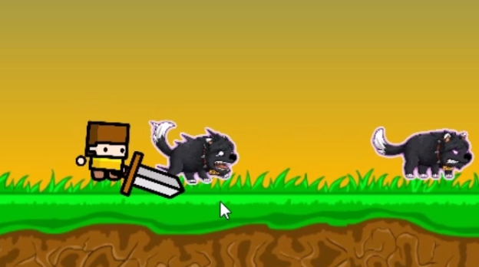
專題目的
孩童娛樂
輕易上手
感情交流
了解2D遊戲的運行方式
各方面的親手實作

Slide 6
簡介
角色可經由使用者的意願更改造型，僅需
靠鍵盤←↑→加上空白鍵4個按鍵加上滑鼠即可控制。
玩家間可透過聊天室呼叫隊友幫忙，彼此協力打怪。

Slide 7
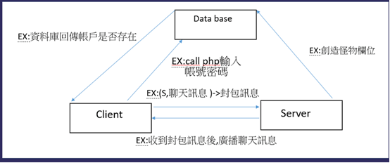
系統說明

Slide 8
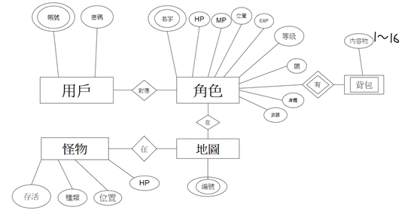
ER model

Slide 9

所使用之技術及工具
SAI:
繪製角色圖

Slide 10

所使用之技術及工具
Unity:
客戶端，實作遊戲介面
以骨骼動畫控制角色動作，減少圖片量需求，並實現換裝效果。
更換不同武器會造成攻擊觸發範圍的不同，以及傷害值。
對於各玩家來說，其他玩家並非真實存在的物件，而只是一個顯示的圖片，以此避免程式控制互相干擾。
以list紀錄聊天室內容，進行刷新、刪除等動作。
透過玩家本體物件進行與server的資訊傳送。
透過php與資料庫進行資料的更新及讀取，紀錄玩家
資訊

Slide 11
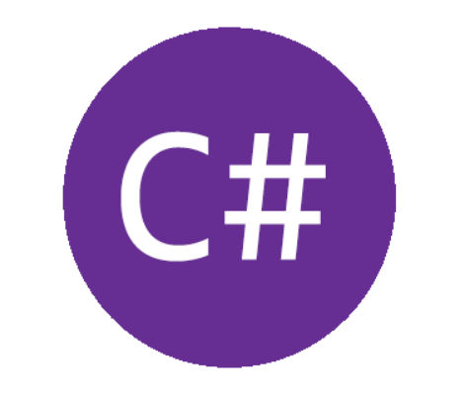
所使用之技術及工具
C#:
建立Server
1.改怪物的x值(phpmyadmin)
2.與client連線(Socket)
3.傳聊天室訊息
4.遊戲攻擊
5.怪物死後重生(給一個隨機位子)
6.判斷角色離線(每2秒探測一次)

Slide 12
所使用之技術及工具
C# Socket:
用來傳輸客戶端資料到伺服器
作業系統提供給應用程式的api,可以讓電腦可以用來資料串流,
我們溝通是用字串溝通,Ex:s,聊天訊息,就代表server要廣播
Why use c# socket

Slide 13

所使用之技術及工具
Xampp:
整合 Mysql & Apache
簡單,便利

Slide 14

所使用之技術及工具
php:
Unity用來連接資料庫
連不同帳號到資料庫,建立遊戲帳號,密碼,Search,帳號,密碼,以防有共同的帳號
建立角色資料表，含位置、經驗值等資訊，上傳以及接收間隔皆為0.1秒
怪物資料(位置、血量)等資訊傳輸

Slide 15
遭遇的問題
角色動作圖源缺乏
聊天室效果
無法指定物件程式
資料庫錯誤訊息
給予client不同的資料庫使用者資料
怪物移動效果

Slide 16
動作圖源:
為了完成換裝系統，但是又沒有繪師提供各式動作的圖源。

Slide 17
動作圖源:
將角色分成各個身體部件繪製，轉成 sprite mesh檔之後改以
骨骼動畫的方式 呈現。使得角色換裝不需要各種動作的圖檔
支援，只需要更換不同部件即可。

Slide 18
聊天室效果:
聊天室的訊息條目過多時，text component 有更新上去，但是
在畫面上無法顯示較新的發言。

Slide 19
聊天室效果:
建立 string的 List來記錄各條訊息，若超過上限（自己設定數量）
時，將較前面的訊息刪除後，補上後面的項目。

Slide 20
無法指定物件程式:
透過函式新產生的物件，無論是其他 玩家還是怪物，若需
要使用到其他物件的程式內容的話，常會發生無法指定到
物件程式的情況(missing)。

Slide 21
無法指定物件程式:
透過預先存在的物件儲存所要用到的對應物件程式，將之用
send message函式傳送給新產生的物件，或是透過程式往上找
parent或往下找child的方式找到所需程式。

Slide 22
資料庫錯誤訊息:
當資料庫太忙是他會產生錯誤(</br)message可是我們client會以為錯
誤message是資料，會把他丟到怪物或是人物然後就會出錯。

Slide 23
資料庫錯誤訊息:
把錯誤訊息隔離掉，當client接受到後，不放進去。

Slide 24
給client端不同的資料庫帳號:
要給client端不同的資料庫帳號，不然myadmin會client端用相同
使用者帳號。

Slide 25
給client端不同的資料庫帳號:
當client端連到server端時Socket給他一個數字,數字代表client是
第幾號連到serevr，然後client用那個數字連到不同的myadmin
資料庫帳號。

Slide 26
當玩家不正常離線:
若玩家沒有使用log out按鈕而直接關閉遊戲本身的話，資料庫
的online參數無法修改，會導致其他玩家仍看到已經關閉遊戲
的玩家

Slide 27
當玩家不正常離線:
最初連線時跟C# server連線時，server會產生一個變數並提供給連線者，連線者會結合自己的name以及該變數之後回傳給server，server以兩秒為單位偵測一次socket連線的正常性，若玩家斷線，socket失效，server便會去修改資料庫的online值

Slide 28
怪物移動效果：
原本的怪物移動存在讀取時間間隔，使其呈現效果較為僵硬。

Slide 29
怪物移動效果：
改以一次變化較長的距離，紀錄為終點，中間的移動效果以
及動畫呈現用unity補足。

Slide 30
尚未解決之問題
密碼加密
玩家移動順暢度

Slide 31
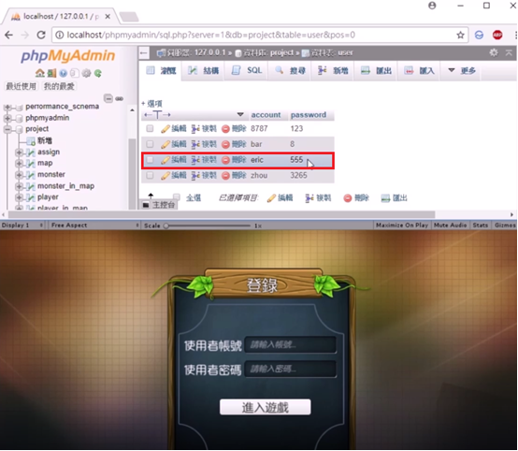
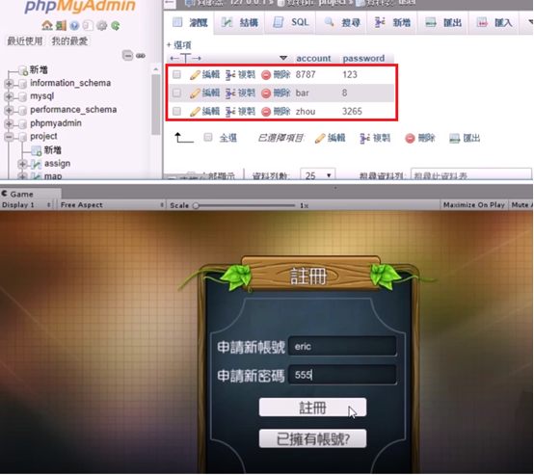
製作之成果
註冊後資料庫增加玩家資料數

Slide 32
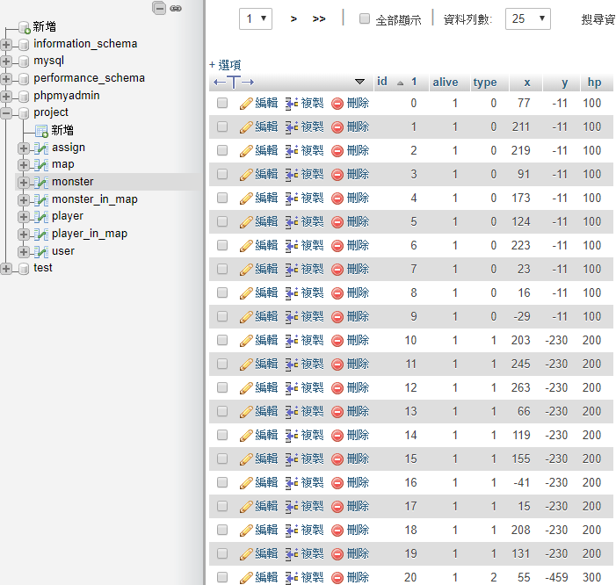
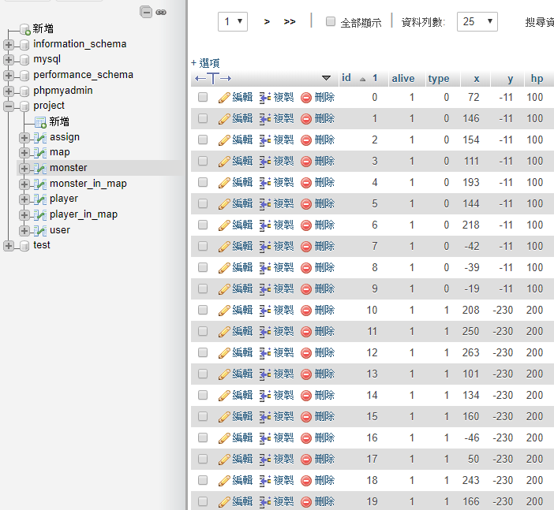
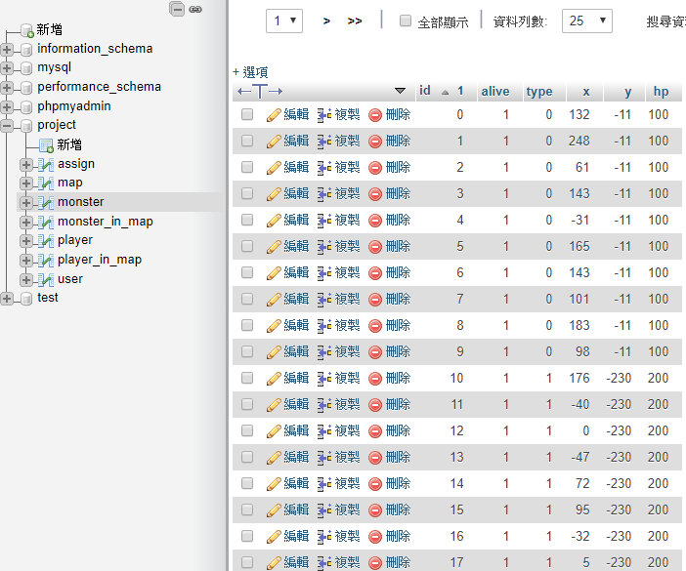
製作之成果
C# server控制的怪物座標改變

Slide 33
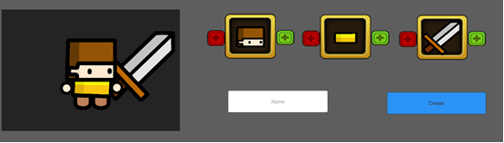
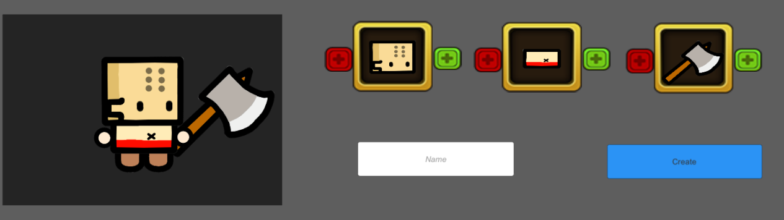

製作之成果
藉由滑鼠點擊按鈕變換造型
不同武器有不同攻擊力
及碰撞偵測範圍

Slide 34
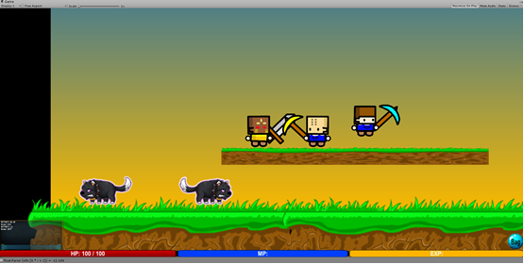
製作之成果
地圖上可看見其他在線玩家
可偵測玩家之不正常離線行為

Slide 35
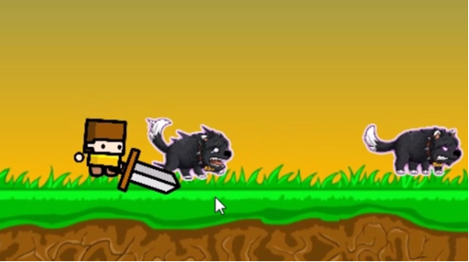
製作之成果
角色攻擊、移動、被攻擊、怪物受傷……等都有動畫效果

Slide 36
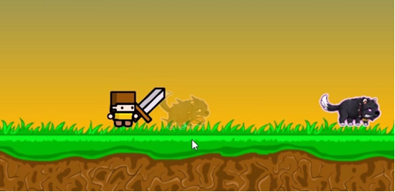
製作之成果
怪物死亡會消失 (為了維持怪物數量，會在隨機地點生成同ID的怪物)

Slide 37
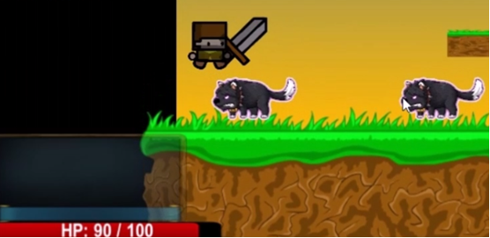
製作之成果
玩家被攻擊會有無敵時間及閃爍效果

Slide 38
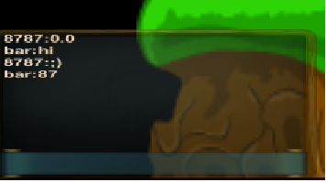
製作之成果
玩家聊天室
玩家8787
玩家bar

Slide 39
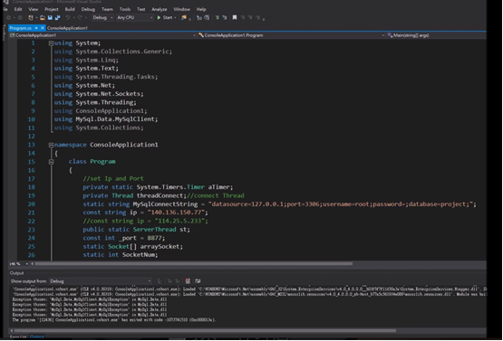
製作之成果
自行架構的伺服器

Slide 40
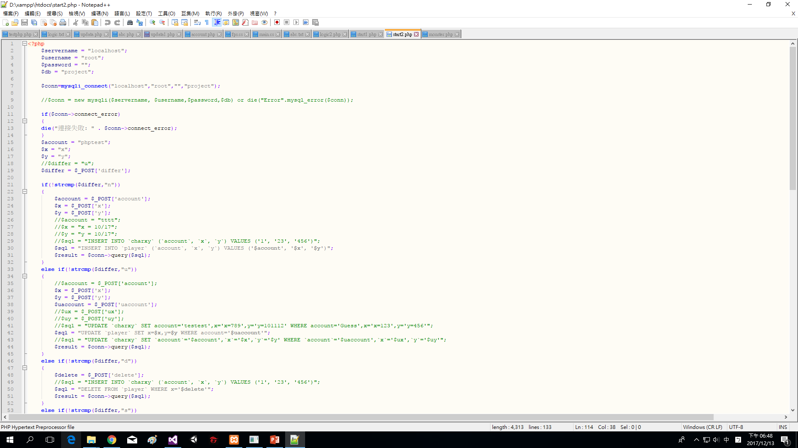
製作之成果
多個SQL指令

Slide 41
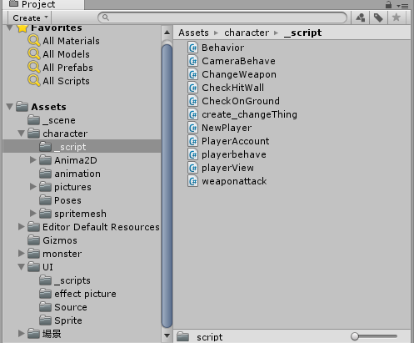
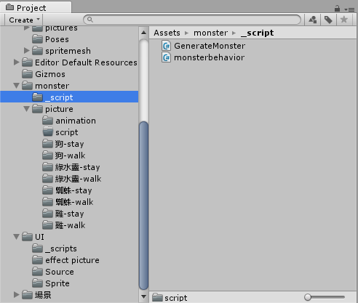
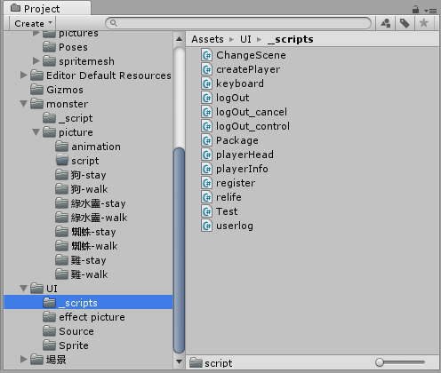
製作之成果
Unity內各物件的C#程式

Slide 42
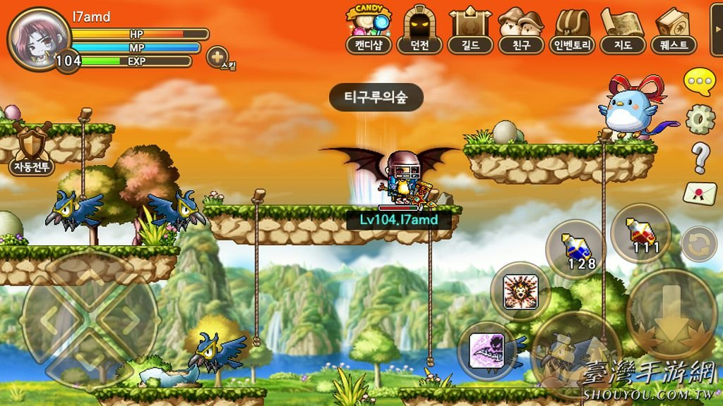
發想來源
地圖，UI等都有
參考到楓之谷的
原版設計，以簡
單的動作為基礎
完成各種行為。

Slide 43
結論與未來展望
這是一款設計給任意年齡層遊戲者遊玩的遊戲，未來希望提高遊戲流暢度、穩定性並增加更多怪物和技能，也希望實現道具使用，完善本身的遊戲性。

Slide 44
專題影片
輔大103級甲班 A07組專題影片

